Slide 1


ZÁKLADNÍ ŠKOLA OLOMOUC
příspěvková organizace
MOZARTOVA 48, 779 00 OLOMOUC
tel.: 585 427 142, 775 116 442; fax: 585 422 713
email: kundrum@centrum.cz; www.zs-mozartova.cz
Projekt: ŠKOLA RADOSTI, ŠKOLA KVALITY
Registrační číslo projektu: CZ.1.07/1.4.00/21.3688
EU PENÍZE ŠKOLÁM
Operační program Vzdělávání pro konkurenceschopnost

Slide 2
ZÁKLADNÍ ŠKOLA OLOMOUC
příspěvková organizace
MOZARTOVA 48, 779 00 OLOMOUC
tel.: 585 427 142, 775 116 442; fax: 585 422 713
email: kundrum@centrum.cz; www.zs-mozartova.cz
Autor: | Mgr. Eva Ehlerová
Vzdělávací oblast: | Matematika a její aplikace
Vzdělávací obor: | Matematika
Vyučovací předmět: | Matematika
Ročník: | 7.
Tematická oblast: | Geometrie v rovině a prostoru
Téma hodiny: | Konstrukce trojúhelníka usu
Označení DUM: | VY_32_INOVACE_02.10.EHL.MA.7
Vytvořeno: | 16. 02. 2013

Slide 3

Dva trojúhelníky jsou shodné právě tehdy, když se shodují v jedné straně a dvou úhlech k této straně přilehlých.
Y
B
C
7 cm
3 cm
7 cm
X
A
3 cm
Z

Slide 4
Sestroj trojúhelník ABC, je-li dáno α = 60°, β= 20° a c = 8 cm.
1. rozbor
Podmínky pro sestrojení
Y
C
X
C
Součet vnitřních úhlů v trojúhelníku je 180°.
C
C
C
C
Součet velikostí zadaných úhlů musí být menší než 180°.
C
α=60°
β= 20°
α +β < 180°
A
8 cm
B
60 +20 < 180°
Načrtneme trojúhelník
Podmínka splněna.
Označíme vrcholy a zadané údaje
Trojúhelník lze sestrojit.
Barevně vyznačíme zadané údaje
Promyslíme postup konstrukce a potřebné prvky zakreslíme do náčrtku.

Slide 5
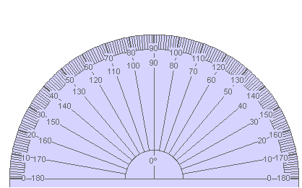
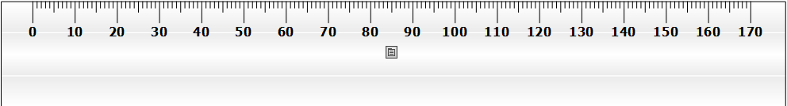
Sestroj trojúhelník ABC, je-li dáno α = 60°, β= 20° a c = 8 cm.
Y
X
C
1. Rozbor
A
60°
20°
B
8 cm
2. Postup konstrukce
3. Konstrukce
X
Y
C
A
B

Slide 6
Sestroj trojúhelník ABC, je-li dáno α = 60°, β= 20° a c = 8 cm.
C
X
4. Ověření
Y
5. Diskuze
A
60°
20°
B
Konstrukce má 1 řešení.
8 cm
V jedné polorovině mají polopřímka AX k a polopřímka BY jeden průsečík.
X
Y
C
A
B

Slide 7
Sestroj trojúhelník ABC, je-li dáno c = 58 mm, α = 40° a β=105°. Kontroluj postup s tabulí, narýsuj a proveď ověření konstrukce .
1. Rozbor
2. Postup konstrukce
Y
C
X
40°
105°
A
58 mm
B
Podmínky pro sestrojení
5. Diskuze
α + β < 180°
40° + 105° < 180°
Konstrukce má 1 řešení.
Δ lze sestrojit.

Slide 8
Sestroj trojúhelník ABC, je-li dáno a = 40 mm, β = 60° a γ = 90°. Kontroluj postup s tabulí, narýsuj a proveď ověření konstrukce .
1. Rozbor
2. Postup konstrukce
C
90°
40 mm
Y
X
60°
B
A
Podmínky pro sestrojení
5. Diskuze
β+ γ < 180°
60° + 90° <180°
Konstrukce má 1 řešení.
Δ lze sestrojit.

Slide 9
Sestroj trojúhelník XYZ, je-li dáno z = 7,1 cm, ………... a…………,,…... . Kontroluj postup s tabulí, narýsuj a proveď ověření konstrukce .
1. Rozbor
Podmínky pro sestrojení
Z
Součet velikostí zadaných úhlů musí být menší než 180°.
70° + 110° < 180°
70°
Není pravda, Δ nelze sestrojit.
X
55 mm
Y
V
W
POZOR !
Δ nelze sestrojit polopřímky se neprotnou!
X
Y

Slide 10
ZÁKLADNÍ ŠKOLA OLOMOUC
příspěvková organizace
MOZARTOVA 48, 779 00 OLOMOUC
tel.: 585 427 142, 775 116 442; fax: 585 422 713
email: kundrum@centrum.cz; www.zs-mozartova.cz
Použité zdroje:
Obrazový materiál je použit z galerie obrázků a klipartů Microsoft Office.

